Slide 1


简单
VISION PLAN
专注
手机标签外观检测视觉方案（2D）
共创
共赢

Slide 2

01
项目描述
02
项目验证
目录
03
配置清单
04
逻辑流程
CONTENTS
05
评估结果&注意事项
06
售后服务

Slide 3

01
项目描述
●产品名称：手机标签
●检测内容：模糊、缺损
●产品材质：纸质
●产品颜色：白色
●检测区域(mm × mm)：200.0 * 100.0
●最大工作距离(mm)：500
●最小工作距离(mm)：200
●来料方式：卷料
●最小缺陷分辨要求(mm)：0.2
●检测节拍(pcs/min)：60
●检测时产品运动速度(m/s)：0
●工作距离(mm)：436
方案布局图

Slide 4

02
项目验证
参数名称 | 参数值
面阵相机型号 | MV-CH050-10CM
面阵相机类型 | 面阵相机
相机接口类型 | CameraLink
相机像素 | 2432 * 2048
镜头型号 | FA1602D
镜头品牌 | CHIOPT
镜头焦距 | 16mm
镜头接口 | C
A(工作距离) = 436mm, B(视野宽度) = 110mm, C(视野长度) = 220mm
视野图

Slide 5

02
项目验证
检测流程

Slide 6

03
配置清单
系
统
构
成

Slide 7
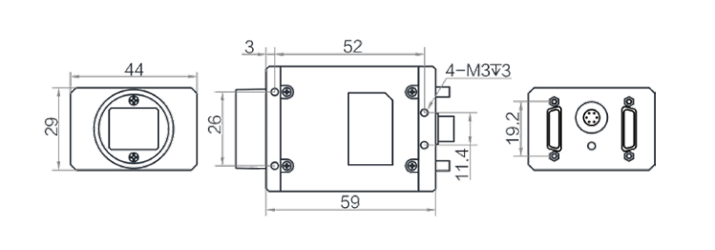
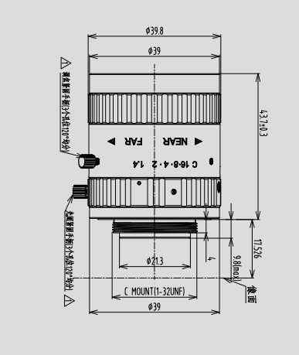
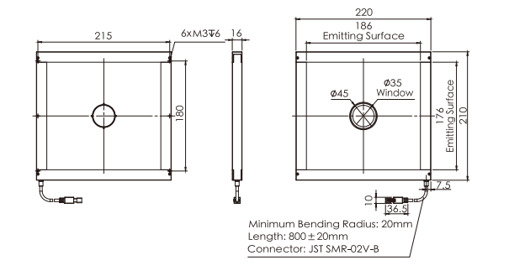
03
配置清单
相机尺寸图
光源尺寸图
镜头尺寸图

Slide 8
03
配置清单
序号 | 名称 | 型号 | 单位 | 数量 | 厂家
1 | 面阵相机 | MV-CH050-10CM | 台 | 1 | hikvision
2 | 镜头 | FA1602D | 个 | 1 | CHIOPT
3 | 光源 | OPT-FLCA220210K | 个 | 1 | OPT
4 | 工控机 | - | 台 | 1 | -
5 | 显示器 | - | 台 | 1 | -
6 | 软件 | MechMind-DLK | 套 | 1 | MechMind

Slide 9
04
逻辑流程
逻辑流程
├── 图像采集
│ └── 使用工业相机在200-500mm工作距离下采集200*100mm检测区域的白色纸质标签图像
├── 预处理
│ ├── 调整图像亮度/对比度以增强白色标签与背景的差异
│ ├── 应用ROI工具框选200*100mm检测区域
│ └── 使用网格剪切工具将大尺寸图像分割为小图（针对0.2mm缺陷检测需求）
├── 缺陷检测
│ ├── 创建"模糊"和"缺损"两个缺陷类别
│ ├── 使用缺陷分割模块进行标注
│ │ ├── 用多边形工具精确标注缺陷区域边界
│ │ └── 设置全局掩膜排除非检测区域干扰
│ ├── 训练模型
│ │ ├── 划分80%训练集/20%验证集
│ │ ├── 启用开发者模式进行模型微调
│ │ └── 监控精度曲线和损失曲线确保训练正常
│ └── 验证模型
│ ├── 检查标注结果匹配矩阵优化漏检/错检
│ └── 设置OK/NG阈值区分合格品与缺陷品
├── 结果处理
│ ├── 输出检测结果（OK/NG）及缺陷类型
│ └── 统计缺陷数量并生成检测报告
└── 通信处理
└── 通过SDK接口将检测结果传输至MES系统

Slide 10
05
评估结果&注意事项
05 评估结果 & 注意事项
现场环境
相机安装
物料一致性
风险点：- **风险点**：环境光干扰导致白色标签反光或阴影
解决方案：- **解决方案**：采用中孔背光源实现均匀照明，避免环境光直射
风险点：- **风险点**：相机安装位置偏差超出200-500mm工作距离范围
解决方案：- **解决方案**：使用固定支架精确校准436mm工作距离，配合16mm焦距镜头
风险点：- **风险点**：卷料张力不均导致标签变形影响检测精度
解决方案：- **解决方案**：在供料系统增加张力控制器保持标签平整度

Slide 11

06
售后服务
该设备上线后使用初期，我们会派专人进行全程跟踪；
处理解决可能发生的设备异常；
对现场人员进行培训指导；
设备调试完成后：售后服务一年；
若客户提出设备升级需求，我们会及时为您提供升级新方案。

Slide 12





机器视觉方案提供商
0535-2162897
www.ytzrtx.com
image@ytzrtx.com
山东省烟台市经济技术开发区泰山路86号内1号

